Slide 1
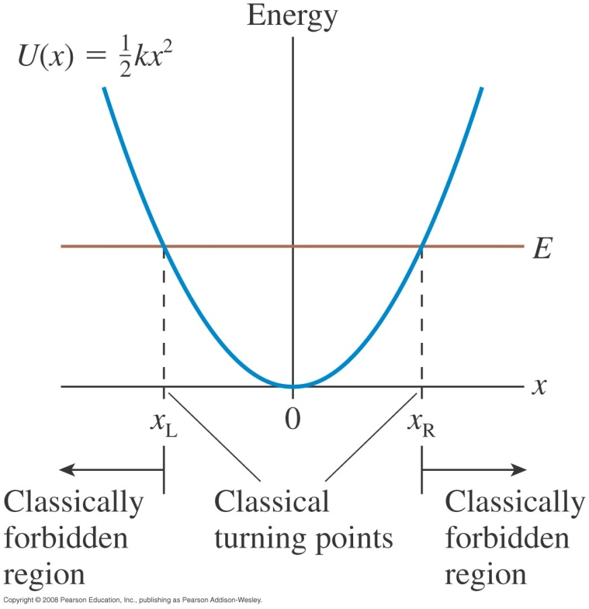
簡諧振盪器、量子彈簧、1D位能束縛態
$$\left[−\frac{ℏ^{2}}{2m}\frac{d^{2}}{dx^{2}}+\frac{1}{2}kx^{2}\right]ψ_{E}\left(x\right)=Eψ_{E}\left(x\right)$$
$$\frac{ℏ^{2}}{2m}\frac{d^{2}ψ_{E}}{dx^{2}}=\left(\frac{1}{2}kx^{2}−E\right)ψ_{E}$$
$$x+a$$
最簡單的量子彈簧就是雙原子分子！

Slide 2
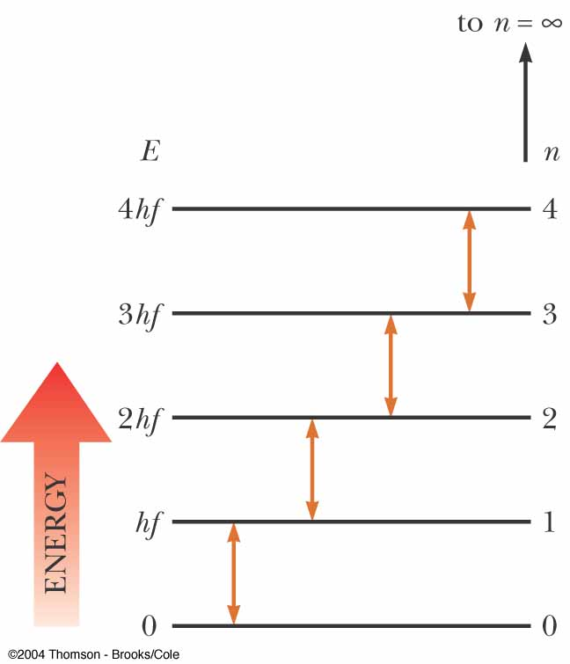
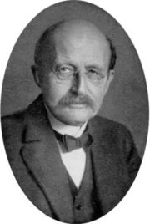
黑體輻射以及空腔輻射也是一系列的量子彈簧。
如果要解釋黑體輻射，量子彈簧的能量變化必需是能階狀的！
Max Planck 在1900 開啟了量子革命的第一槍！
量子彈簧的能量不是連續的，而是固定量子的整數倍（離散型式）
量子(Quantum)的大小與頻率成正比！
$$E_{n}=n∙hf$$
h: Planck Constant
$$h=6.625×{10}^{−34}\text{J}∙s$$

Slide 3
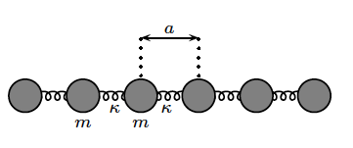
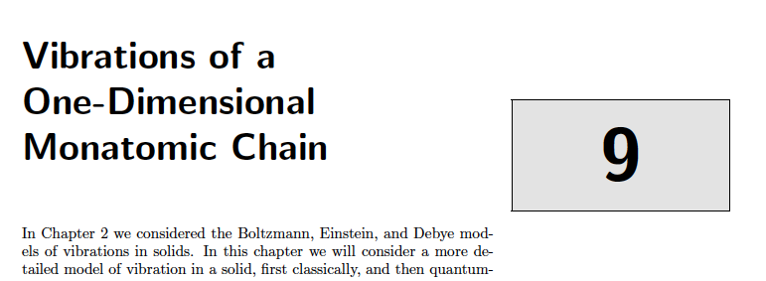
固體內原子晶格的振動也是一系列量子彈簧
$$q_{j−1}$$
$$q_{j}$$
$$q_{j+1}$$

Slide 4
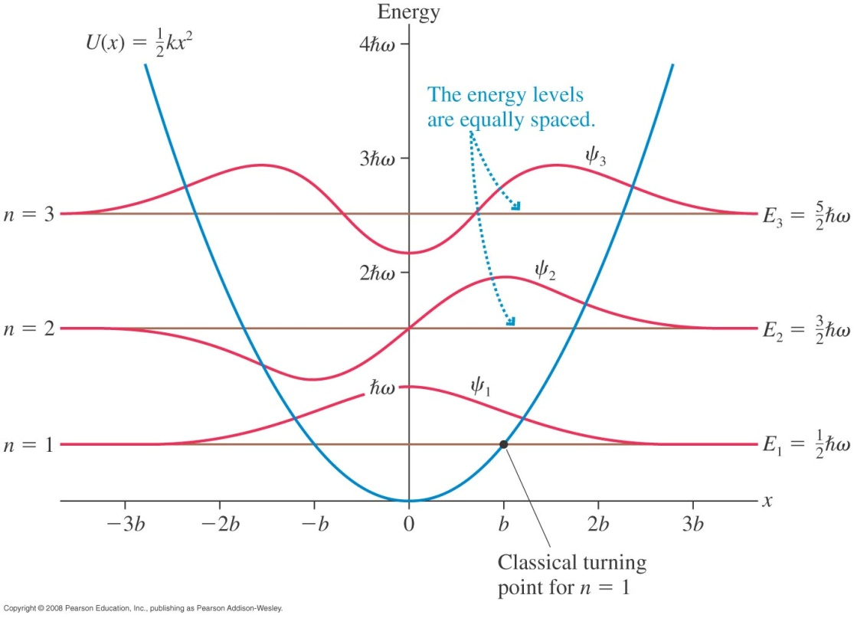
量子簡諧振盪器Simple Harmonic Oscillator SHO、量子彈簧
$$\frac{d^{2}ψ_{E}}{dx^{2}}=\frac{2m}{ℏ^{2}}\left(\frac{1}{2}kx^{2}−E\right)ψ_{E}$$
波函數會進入古典禁止區域
$$E_{n}=\left(n−\frac{1}{1}\right)ℏω$$
能量是量子化的！

Slide 5
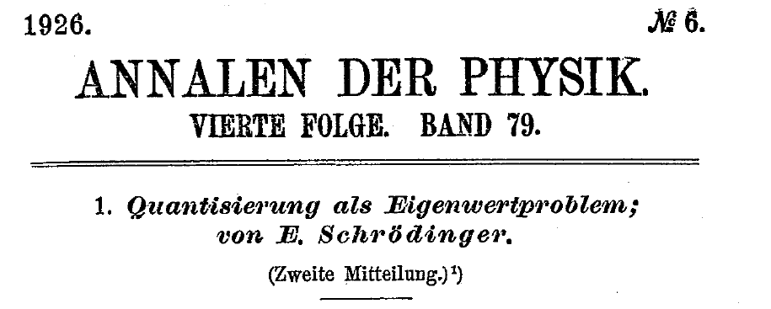
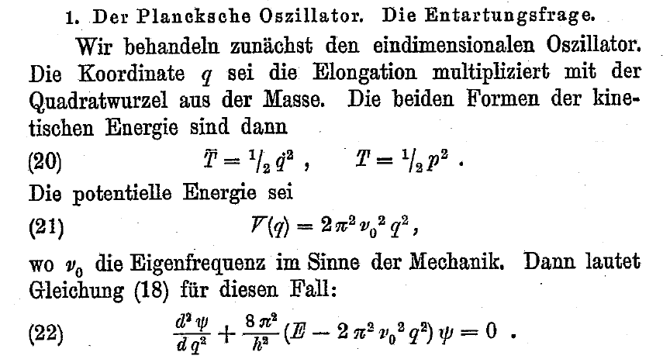
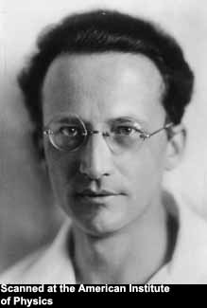
$$−\frac{ℏ^{2}}{2m}\frac{d^{2}ψ_{E}\left(x\right)}{dx^{2}}+V\left(x\right)∙ψ_{E}\left(x\right)=E∙ψ_{E}\left(x\right)$$
先讓我們定性的來猜一下它的定態解。

Slide 6
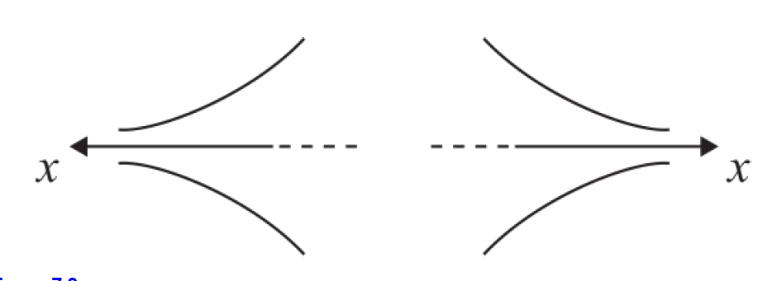
彈力位能是左右對稱的，對稱點在原點：$x=0$。
物理結果應該左右對稱，所以，定態方程式的解$ψ$或許也是對稱的？例如：
這樣的對稱的解稱為：偶函數。
偶函數在原點的斜率必須為零！斜率在原點才能連續。
在無限限遠處， 可以猜想到，$ψ$及其斜率$ψ^{′}$會漸漸趨近於零。
$x→∞,ψ,ψ^{′}→0$，在$x→−∞$附近，會與$x→∞$對稱！如下：

Slide 7
在$x→±∞$兩者之間，解的變化就由方程式決定，我們也有一些定性的了解：
$$\frac{d^{2}ψ_{E}}{dx^{2}}=\frac{2m}{ℏ^{2}}\left(V(x)−E\right)ψ_{E}$$
$$\frac{ψ^{′′}}{ψ}=\frac{2m}{ℏ^{2}}\left[V(x)−E\right]$$
$V(x)−E$的正負號會決定$\frac{ψ^{′′}}{ψ}$的正負號！而$ψ^{′′}$是斜率的變化！
若$V\left(x\right)>E$，這是古典不容許的區域！ $\frac{ψ^{′′}}{ψ}$為正。
波函數為正，$ψ^{′′}$為正，斜率隨$x$增加而增加！
波函數為負，$ψ^{′′}$為負，斜率隨$x$增加而減小！
通常就說：古典不容許的區域，$x$增加時，波函數會趨離$x$軸而彎曲。
前述$+∞$處就是這樣的例子： $x$增加時，負的斜率增加，傾斜度減小到零，
定性上類似指數遞減。

Slide 8
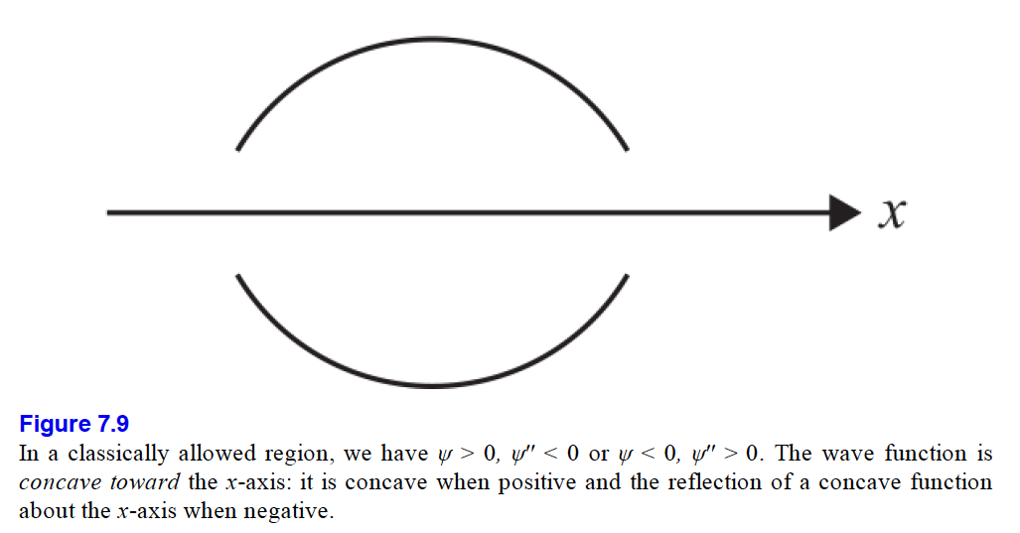
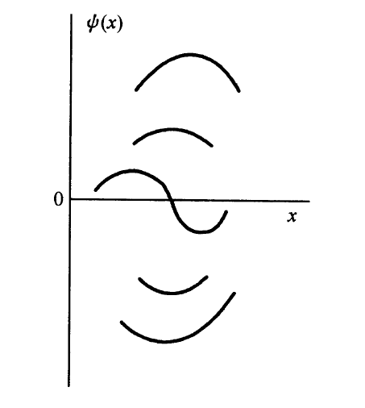
$$\frac{ψ^{′′}}{ψ}=\frac{2m}{ℏ^{2}}\left[V(x)−E\right]$$
$V\left(x\right)<E$的區域是古典容許的！ $\frac{ψ^{′′}}{ψ}$為負。
波函數$ψ$為正時，$ψ^{′′}$為負，斜率隨$x$增加而減小！
波函數$ψ$為負時，$ψ^{′′}$為正，斜率隨$x$增加而增加！
在古典容許的區域，$x$增加時，波函數會趨向$x$軸而彎曲，直到與$x$軸相交。
穿過$x$軸後又會趨向$x$軸彎曲，再一次又穿過$x$軸，典型的情況會來回穿過$x$軸。
結論：在古典不容許的區域，定性上類似指數遞減！
在古典容許的區域，定性上類似來回振盪！

Slide 9
策略：考慮一系列的能量值，大小不同，因此折返點不同。
已知當$x→∞$， 波函數$\text{解}ψ$及其斜率$ψ^{′}$會趨近於零。
從$x→∞$出發向內朝原點前進，以斜率變化$ψ^{′′}$的正負，定性得到函數的行為。
而當地$V(x)−E$的正負號，也就是是否為古典容許區域，會決定$\frac{ψ^{′′}}{ψ}$的正負號！

Slide 10
對於$E_{1}$：
在折返點內，曲線趨向$x$軸彎曲。
$向原點靠近時$，傾斜度開始漸漸下降！
但如果傾斜度到達原點，來不及降為零！
斜率在原點就無法連續，此解不成立！
如圖，對於$E_{1}$，沒有解！
折返點外，從無限遠傾斜度為零，這是古典不容許的區域，$\frac{ψ^{′′}}{ψ}$為正。
往內走，負的斜率繼續減小。傾斜度增加。

Slide 11
由遠處$向原點靠近$，傾斜度漸漸增加！
到折返點後，傾斜度又漸漸減小。
如果傾斜度到原點，來不及降為零，解不成立。
對於$E_{2}，$折返點右移！
傾斜度有較大間隔下降！
傾斜度在原點恰好降為零！
$E=E_{2}$，定態方程式有解！
所以條件必須剛好成立，定態方程式才會有解！
能量必須恰好使得傾斜度在$∞$由零加大，在折返點開始減小，到原點恰好減到零！

Slide 12
由遠處$向原點靠近$，傾斜度漸漸增加！
到折返點後，傾斜度又漸漸減小。
如果傾斜度到原點，來不及降為零，
解不成立。
對於$E_{2}，$折返點右移！
傾斜度有較大間隔下降！
傾斜度在原點恰好降為零！
$E=E_{2}$，定態方程式有解！
對於大於$E_{2}$的$E_{3}$，斜率在原點前變號！但函數不為零，解又不成立了。
在以上的範圍，能量只能是$E_{2}$，大一點小一點都不行，能量是量子化的。

Slide 13
位能左右對稱，
定態方程式的解是對稱的：偶函數。
見課本3-6
偶函數在原點的斜率必須為零！
有較細緻的討論。
物理應該對稱，但物理是由狀態函數的平方決定，
狀態波函數也可以是反對稱，意思是右邊函數式左邊函數乘$−1$。
定態方程式的解也可以反對稱的：稱為奇函數，例如：
但注意！如此奇函數在原點的函數值必須為零！

Slide 14
由遠處$向原點靠近$，傾斜度漸漸增加！
到折返點後，傾斜度又漸漸減小。
如果傾斜度到原點，來不及降為零，解不成立。
對於$E_{2}，$折返點右移！
傾斜度有較大間隔下降！
傾斜度在原點恰好降為零！
$E=E_{2}$，定態方程式有解！
對於大於$E_{2}$的$E_{3}$，斜率在原點前變號，但函數不為零！解不成立。
但直到某更大的$E_{4}$，原點函數值降為零，此解成立。是一奇函數解！

Slide 15
這是偶函數。
所以條件必須剛好成立，定態方程式才會有解！
能量必須恰好使得傾斜度在$∞$由零加大，在折返點開始減小，到原點恰好減到零！
這是奇函數。
能量必須使得傾斜度在$∞$由零加大，在折返點開始減小直到變號，
函數值開始減小，同時使函數值在原點洽降到零！

Slide 16
穿過$x$軸一次，奇函數在原點的函數值必須為零！
穿過$x$軸一次，偶函數在原點的斜率必須為零！
能量再增加，折返點距原點越遠，函數曲線可以來回穿過$x$軸數次，
但必須滿足以上條件才是解。

Slide 17
穿過$x$軸一次後使奇函數在原點的函數值為零！ 此能量給出一個解，共穿過$x$軸三次。
穿過$x$軸一次後使偶函數在原點的斜率為零！此能量給出一個解，共穿過$x$軸二次。
第$n$個能階定態解會有個$n−1$個Node節點。

Slide 18
偶函數、奇函數隨能量增加間隔出現！

Slide 19
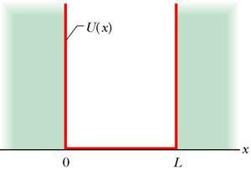
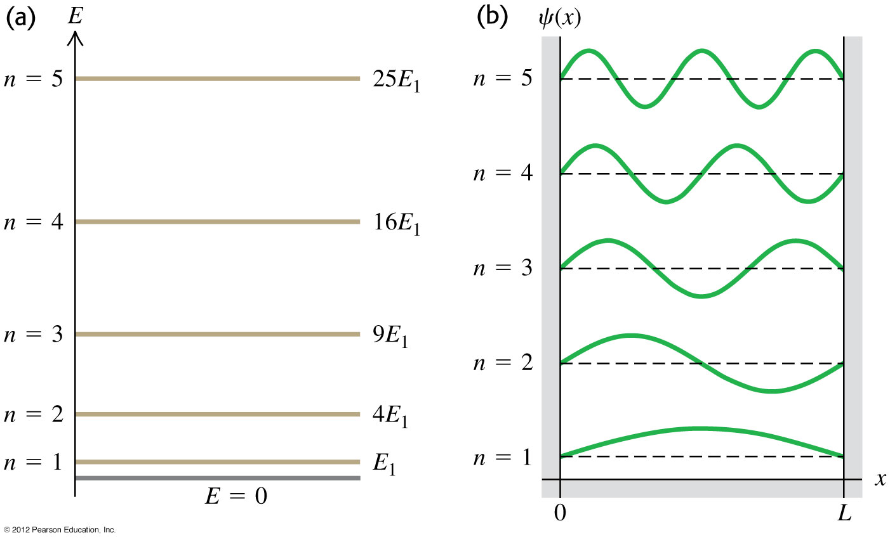
$$V\left(x\right)$$
$$a$$
$$−a/2$$
$$0$$
$$a/2$$
能量只有在這些值，定態方程式才有滿足邊界條件的解！
偶函數、奇函數也是間隔分佈！
第$n$個能階定態解會有個$n−1$個Node節點。

Slide 20
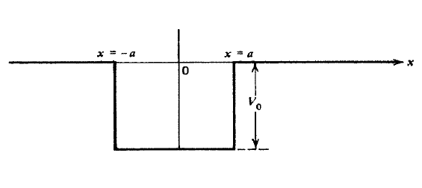
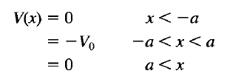
有限位能井 Finite Potential Well

Slide 21
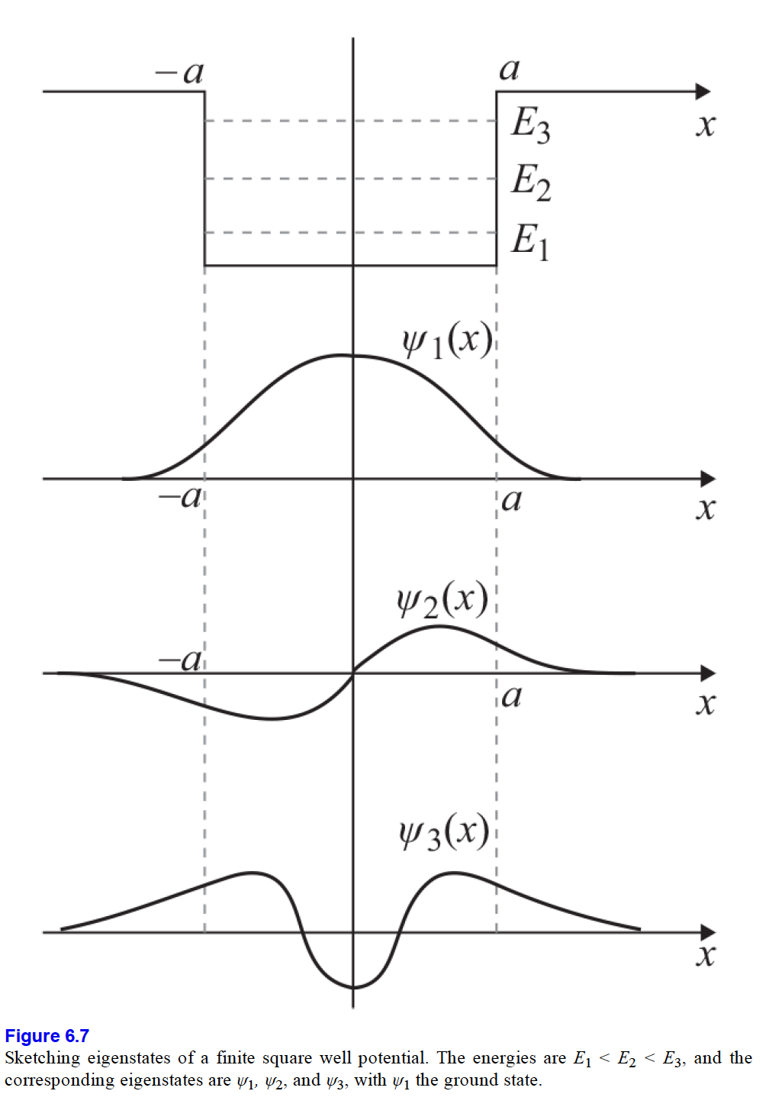

Slide 22
有限位能井 Finite Potential Well
一維位能的問題有時可以分解為一段段常數位能的區域，可以分開求解。
然後在邊界處，以連續條件將得到的各個解聯(match)起來。

Slide 23
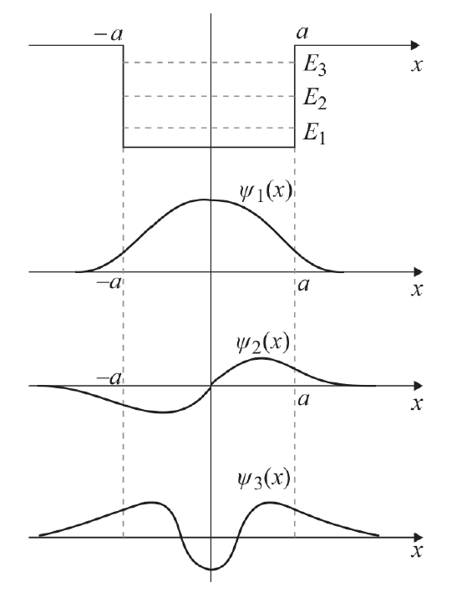
首先考慮$E<0$，能量可能為離散的定態

Slide 24
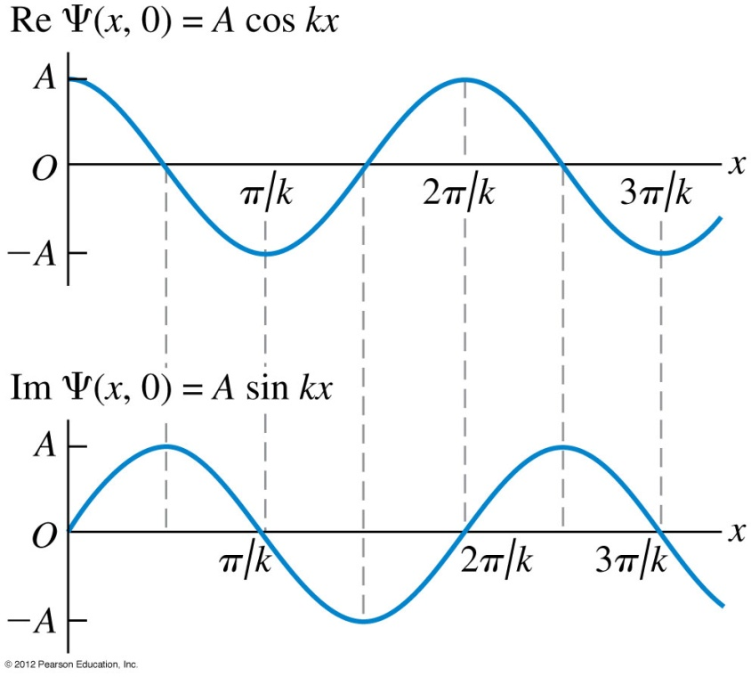
在位能井內，電子如同自由粒子！
$$−a<x<a$$
$$0>E>V=−V_{0}$$
在此區域古典的粒子可以存在。
$$\frac{d^{2}ψ_{E}}{dx^{2}}=\frac{2m}{ℏ^{2}}\left[V−E\right]ψ_{E}=−\frac{2m}{ℏ^{2}}\left[V_{0}−\left|E\right|\right]ψ_{E}$$
$$\frac{d^{2}ψ_{E}}{dx^{2}}=−q^{2}ψ_{E}$$
$$q≡\sqrt{\frac{2m}{ℏ^{2}}\left(V_{0}−\left|E\right|\right)}$$
解也如同自由粒子波！
$$ψ_{E}=C_{1}e^{iqx}+C_{2}e^{−iqx}$$
$$=A\cos{qx}+B\sin{qx}$$
這兩個解分別是偶函數與奇函數。
可以分開考慮！
從偶函數開始：
$$ψ_{E}=A\cos{qx}$$

Slide 25
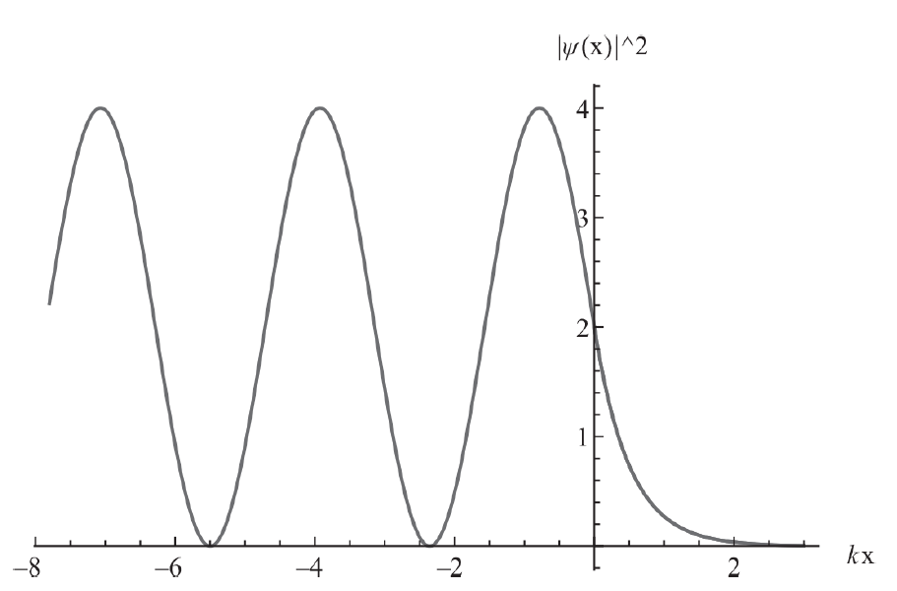
在位能井外：
$$x<−a, 及 x>a$$
$$E<V=0$$
古典的粒子不能存在這樣的區域，
方程式差一個負號！
$$\frac{d^{2}ψ_{E}}{dx^{2}}=α^{2}ψ_{E}$$
$$α≡\sqrt{\frac{2m}{ℏ^{2}}\left|E\right|}$$
$$\frac{d^{2}ψ_{E}}{dx^{2}}=\frac{2m}{ℏ^{2}}\left(−E\right)ψ_{E}≡α^{2}ψ_{E}$$
$$ψ_{E}\left(x\right)=C_{1}e^{αx}+C_{2}e^{−αx}$$
為使無限遠處，波函數不發散：
$$x>a$$
$$ψ_{E}\left(x\right)=C_{2}e^{−αx}$$
$$x<−a$$
$$ψ_{E}\left(x\right)=C_{1}e^{αx}$$
古典粒子不能存在，就表現在波函數指數遞減之上！
在量子力學中，此區域波函數還是有解，只是不再是正弦波，而是指數函數。

Slide 26
在位能井邊界上：
$$x=−a, 及 x=a$$
$ψ\left(x\right)$必須連續！
否則微分會是無限大，微分決定流量，不能是無限大。
先從偶函數開始討論：Even Function。
$$x=a$$
$$ψ_{E}\left(x\right)=A\cos{qx}$$
$$ψ_{E}\left(x\right)=C_{2}e^{−αx}$$
$$A\cos{qa}=C_{2}e^{−αa}$$
$$x=−a$$
$$ψ_{E}\left(x\right)=A\cos{qx}$$
$$ψ_{E}\left(x\right)=C_{1}e^{αx}$$
$$A\cos{qa}=C_{1}e^{−αa}$$
兩邊對稱，解是一樣的！只要考慮一邊即可。

Slide 27
$$x=a$$
$ψ\left(x\right)$與其微分都必須連續！
$$ψ_{E}^{′}\left(x\right)=−Aq\sin{qx}$$
$$ψ_{E}^{′}\left(x\right)={−αC}_{2}e^{−αx}$$
$$Aq\sin{qa}={αC}_{2}e^{−αa}$$
$$α≡\sqrt{\frac{2m}{ℏ^{2}}\left|E\right|}$$
$ψ\left(x\right)$連續的條件：
$$A\cos{qa}=C_{2}e^{−αa}$$
$$q≡\sqrt{\frac{2m}{ℏ^{2}}\left(V_{0}−\left|E\right|\right)}$$
兩式相除，即消去常數：
$$q\tan{qa}=α$$
注意角波數$q$與$α$都是隨能量$E$變化的變數，而$E$是我們要由上式求解的對象。
角波數$q$，可轉為無單位的數值變數 $y$：定義
$$qa≡y$$
$$y\tan{y}=αa$$
$$α^{2}+q^{2}=\frac{2mV_{0}}{ℏ^{2}}$$
另一個變數$α$可以用$y$表示出來，因為：
$λ$是常數！
$$αa=\sqrt{\frac{2mV_{0}a^{2}}{ℏ^{2}}−y^{2}}≡\sqrt{λ−y^{2}}$$
$$y\tan{y}=\sqrt{λ−y^{2}}$$

Slide 28
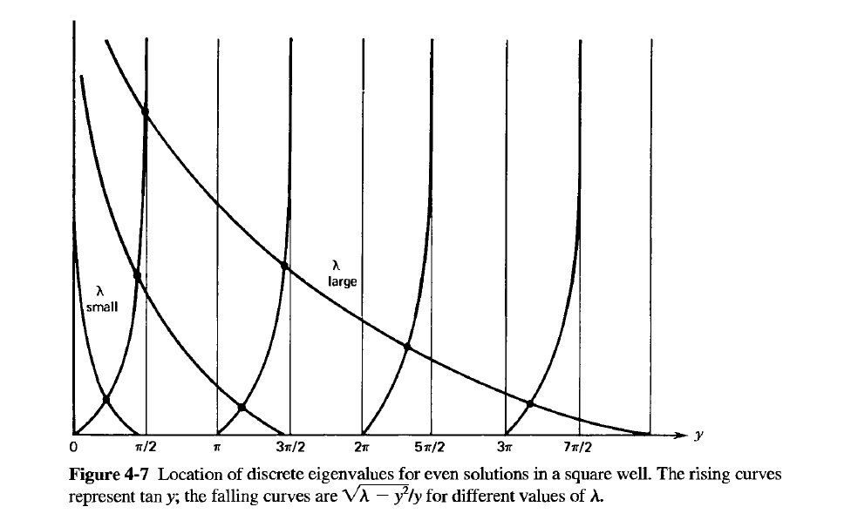
$$\tan{y}=\frac{\sqrt{λ−y^{2}}}{y}$$
$$y\tan{y}=\sqrt{λ−y^{2}}$$
$$qa≡y$$
由$y$的解即得到$q$，也就得到$E$。

Slide 29
$$x=a$$
Odd Function
$$ψ_{E}\left(x\right)=A\sin{qx}$$
$$ψ_{E}\left(x\right)=C_{2}e^{−αx}$$
$$ψ_{E}^{′}\left(x\right)=Aq\cos{qx}$$
$$ψ_{E}^{′}\left(x\right)={−αC}_{2}e^{−αx}$$
$$α≡\sqrt{\frac{2m}{ℏ^{2}}\left|E\right|}$$
$$A\sin{qa}=C_{2}e^{−αa}$$
$$Aq\cos{qa}=−{αC}_{2}e^{−αa}$$
$$q≡\sqrt{\frac{2m}{ℏ^{2}}\left(V_{0}−\left|E\right|\right)}$$
兩式相除，即消去常數：
$$q\cot{qa}=−α$$
角波數$q$，可轉為無單位的數值變數 $y$：定義
$$qa≡y$$
$$y\cot{y}=−αa$$
$$α^{2}+q^{2}=\frac{2mV_{0}}{ℏ^{2}}$$
另一個參數$α$可以用 $y$表示出來，因為：
$λ$是常數！
$$αa=\sqrt{\frac{2mV_{0}a^{2}}{ℏ^{2}}−y^{2}}≡\sqrt{λ−y^{2}}$$
$$y\cot{y}=\sqrt{λ−y^{2}}$$

Slide 30
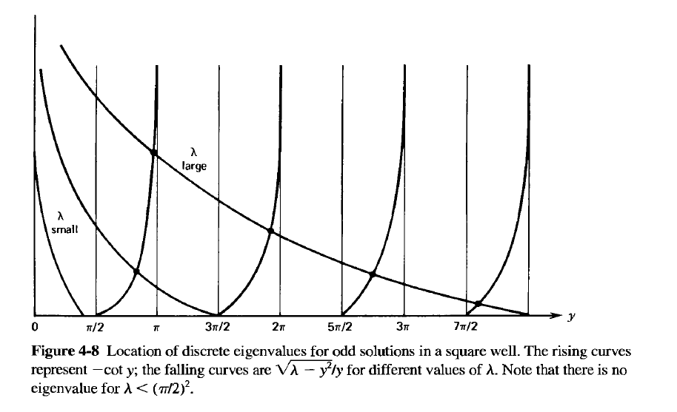
$$−\cot{y}=\frac{\sqrt{λ−y^{2}}}{y}$$
$$y\cot{y}=−\sqrt{λ−y^{2}}$$
$$qa≡y$$
由$y$的解即得到$q$，也就得到$E$。

Slide 31
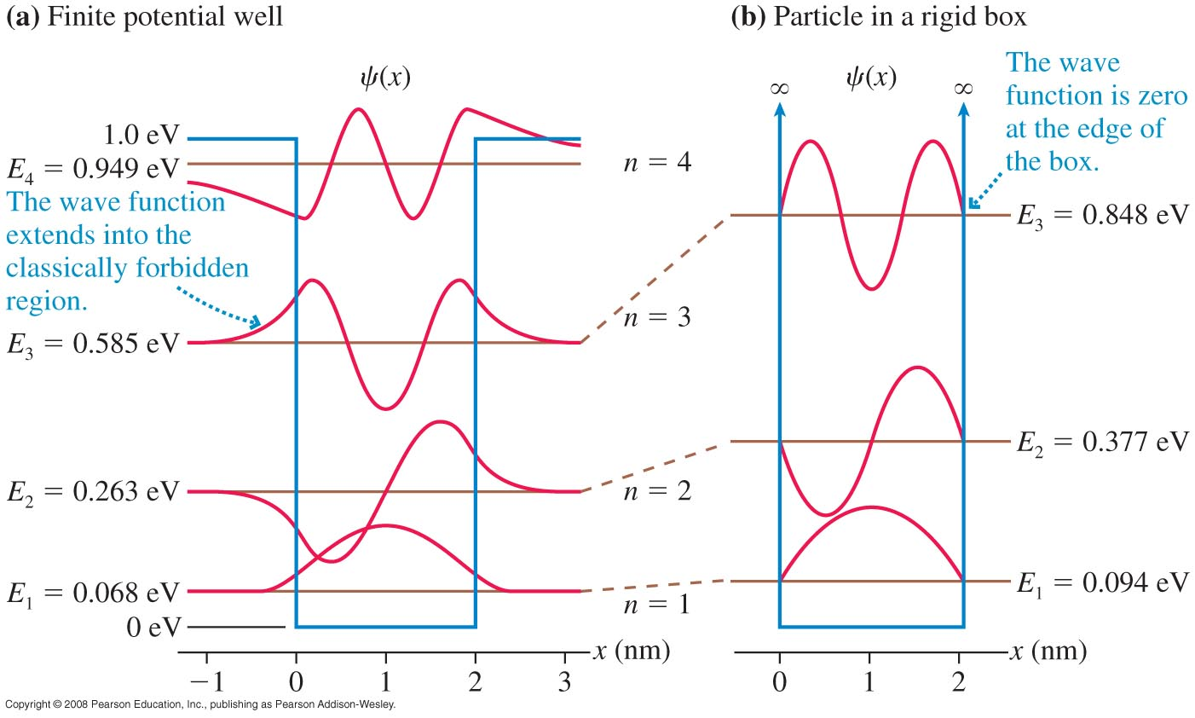
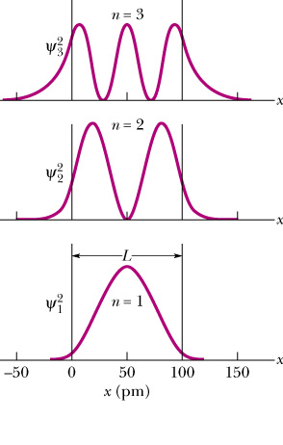

Slide 32
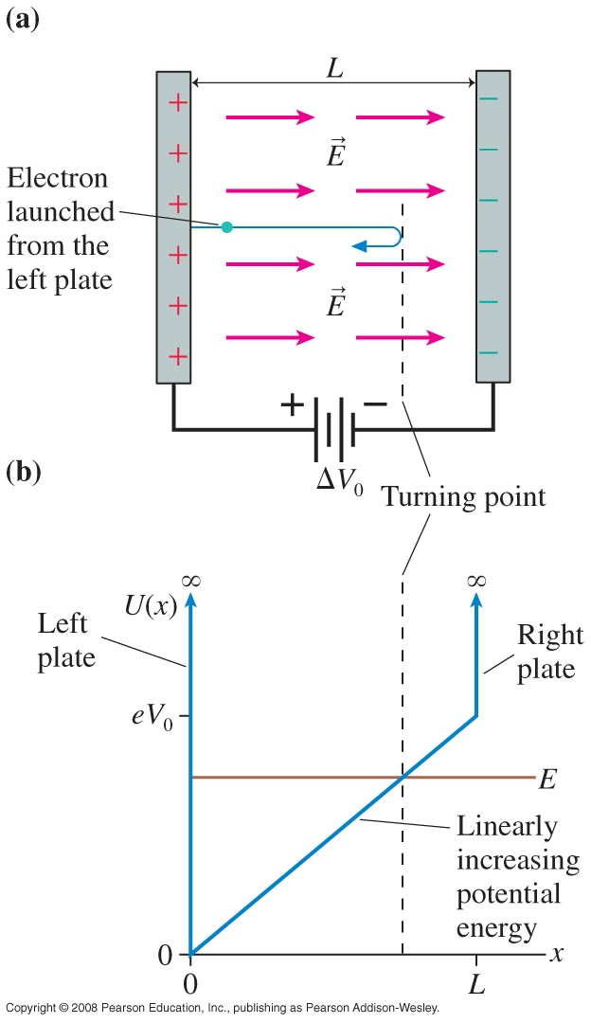
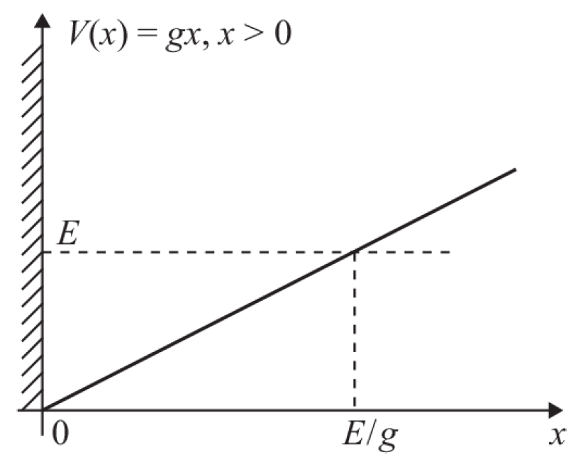
電容器中的電子
Linear Potential
$$−\frac{ℏ^{2}}{2m}\frac{d^{2}ψ_{E}\left(x\right)}{dx^{2}}+V\left(x\right)∙ψ_{E}\left(x\right)=−\frac{ℏ^{2}}{2m}\frac{d^{2}ψ_{E}\left(x\right)}{dx^{2}}+\frac{eV_{0}}{L}x∙ψ_{E}\left(x\right)=E∙ψ_{E}\left(x\right)$$
The solution we have for step potential: $ψ_{E}=Ae^{ikx}+Re^{−ikx}$ totally cannot apply here. Some of you still copy here the formula $k≡\sqrt{\frac{2m(E−V\left(x\right))}{ℏ^{2}}}$. But it does not make sense.

Slide 33
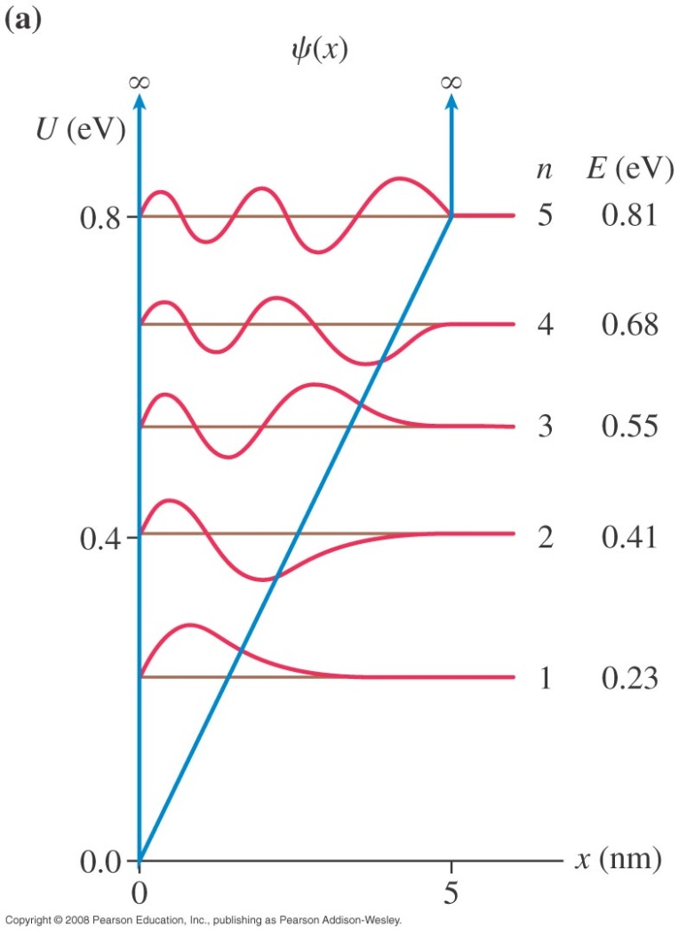
定態方程式的解必須滿足在原點為零。
一邊是折返點，
波函數指數遞減。
在容許區會來回振盪。
另一邊原點是無限大位能。
波函數必須降到零。
束縛態，能量量子化！
$E_{n}$能階定態解會有個$n−1$個Node節點。

Slide 34
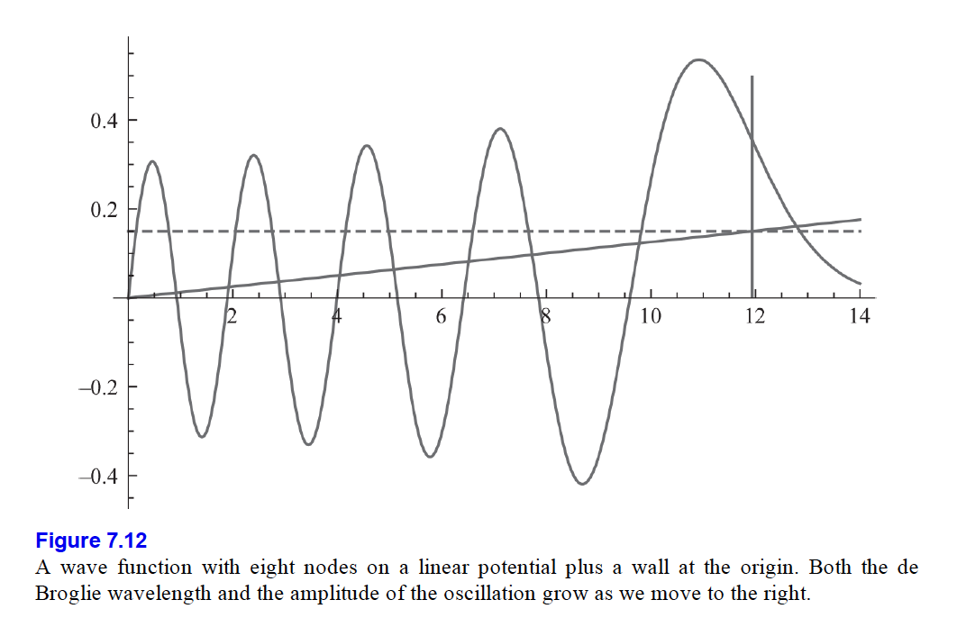
$$E_{9}$$
$E_{n}$能階定態解會有個$n−1$個Node節點。
這是一個可以證明的定理。

Slide 35
We can do better! Solving the Euqation!
$$ψ_{E}\left(x\right)≡u\left(x\right)$$
$$\frac{d^{2}ψ_{E}}{dx^{2}}=\frac{2m}{ℏ^{2}}\left(\frac{1}{2}kx^{2}−E\right)ψ_{E}$$
$$\frac{d^{2}u}{dx^{2}}=\frac{m^{2}ω^{2}}{ℏ^{2}}x^{2}u−\frac{2mE}{ℏ^{2}}u$$
$$ω=\sqrt{\frac{k}{m}}$$

Slide 36
$$\frac{d^{2}u}{dx^{2}}=\frac{m^{2}ω^{2}}{ℏ^{2}}x^{2}u−\frac{2mE}{ℏ^{2}}u$$
這些常數很繁雜！
很神奇又自然的：我們可以取任一個較方便的長度單位來解此方程式。
得到解後再換算回原單位！
$$\sqrt{\frac{ℏ}{mω}}=1$$
$$\frac{mω}{ℏ}$$
單位是長度平方的倒數。
單位是長度。
我們可以選擇長度單位使此式的數值等於1。
$$\frac{mω}{ℏ}=1$$
$$m=\frac{ℏ}{ω}$$
那第一個常數 $\frac{m^{2}ω^{2}}{ℏ^{2}}$也等於$1$。
方程式簡化為：
$$\frac{d^{2}u}{dx^{2}}=x^{2}u−\frac{2E}{ℏω}u$$
$$ε≡\frac{2E}{ℏω}$$
方程式只剩一個參數$E$， $\frac{2E}{ℏω}$無單位，可以定義$ℏω$為單位能量，引入：
$$\frac{d^{2}u}{dx^{2}}=x^{2}u−εu$$
$$\frac{d^{2}u}{dy^{2}}=y^{2}u−εu$$
$$x=y\sqrt{\frac{ℏ}{mω}}$$
給此單位制中的位置、新的名字$y$。
他們可以很容易換算回到原來的單位制的位置$x$。

Slide 37
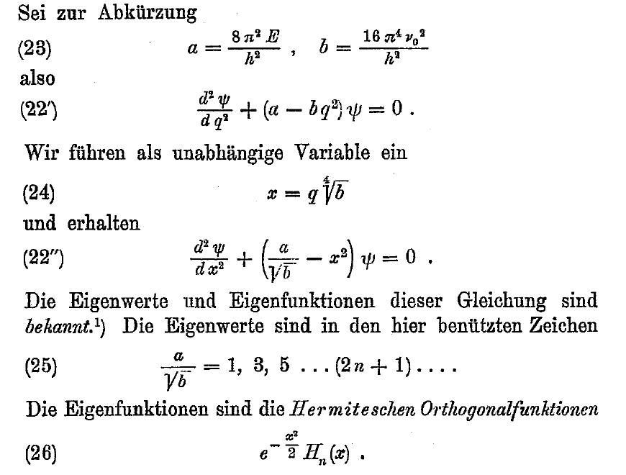
$$\frac{d^{2}u}{dy^{2}}=\left(y^{2}−ε\right)u$$
薛丁格怎麼解這個方程式？
他直接知道答案！
$$u_{0}\left(y\right)=e^{−\frac{y^{2}}{2}}×\left(\text{一個特別的多項式}\right)$$
這是一個指數遞減的高斯分佈函數，乘上一個Hermite多項式！

Slide 38
$$\frac{d^{2}u}{dy^{2}}−y^{2}u+εu=0$$
有限次多項式無法是此式的解，因為$y^{2}u$顯然比$\frac{d^{2}u}{dy^{2}}$及$εu$來得高階。
$y^{2}u$的最高次項沒有人可以抵消。
而且有限次多項式在無限遠處會發散，不符合定態的要求。
退而求其次，薛丁格猜想解可能是一個非多項式函數$u_{0}$乘上多項式$h\left(y\right)$。
$$u\left(y\right)≡u_{0}\left(y\right)×h\left(y\right)$$
但薛丁格如何猜到正確的$u_{0}=e^{−\frac{y^{2}}{2}}$呢？
$$u\left(y\right)=e^{−\frac{y^{2}}{2}}×\left(\text{一個特別的多項式}\right)$$
猜想：在$y→∞$，$u_{0}$必須趨近於零，且比多項式$h$重要，才能使整個解趨零。
多項式相比之下如一個常數， 在$y→∞，u\sim u_{0}$。
而在無限遠處$y→∞$，第二項比較重要。
$$y^{2}u−εu→y^{2}u$$
$$\frac{d^{2}u}{dy^{2}}−y^{2}u+εu=0$$
$$\frac{d^{2}u_{0}}{dy^{2}}−y^{2}u_{0}=0$$
解出此方程式就可以得到$u_{0}$。

Slide 39
而$u_{0}$很容易就可以找到，就是一個高斯分佈函數，課本有細膩的推導 P86。
我們直接代入驗證：
$$u_{0}\left(y\right)=e^{−\frac{y^{2}}{2}}$$
$$\frac{d^{2}u_{0}}{dy^{2}}−y^{2}u_{0}=yu_{0}\sim 0$$
因此如果這樣設定：
$$u\left(y\right)=e^{−\frac{y^{2}}{2}}×h\left(y\right)$$
$h\left(y\right)$就可能有有限次多項式的解！
$h\left(y\right)$滿足的方程式為：
$$\frac{d^{2}u}{dy^{2}}=y^{2}u−εu$$
$e^{−\frac{y^{2}}{2}}\frac{d^{2}h}{dy^{2}}−2ye^{−\frac{y^{2}}{2}}\frac{dh}{dy}+y^{2}e^{−\frac{y^{2}}{2}}h−e^{−\frac{y^{2}}{2}}h=\left(y^{2}−ε\right)$ $e^{−\frac{y^{2}}{2}}h$
$$\frac{d^{2}h}{dy^{2}}−2y\frac{dh}{dy}+\left(ε−1\right)h=0$$
$y^{2}h\left(y\right)$真的消失了。
後兩項是同次多項式，第一項則較低次，故後兩項的最高次項可以彼此抵消。

Slide 40
讓我們先感覺一下這個函數$u\left(y\right)$的特性：
$$u\left(y\right)=e^{−\frac{y^{2}}{2}}×\left(\text{一個特別的多項式}\right)$$
若$式中\text{(}\text{特別的多項式}\text{)}$是常數，此函數就是一個單純的高斯分佈：
在$∞$趨近指數遞減，在原點附近維持緩慢變化：
若$(\text{特別的多項式}\text{)}$是一次方$x$，此函數在遠處是高斯分佈：
在$∞$趨近指數遞減，在原點附近穿過$x$軸，在此函數需為零：
大膽猜想：此解$u\left(y\right)$，在$\text{趨近}∞$處由高斯分佈控制，在原點附近則由多項式控制！
該多項式若是$n$次，則會穿過$x$軸$n$次，$n$越大能量越大。

Slide 41
以上是一個猜測的過程，是否可行，必須直接求解：
$$\frac{d^{2}h}{dy^{2}}−2y\frac{dh}{dy}+\left(ε−1\right)h=0$$
這個方程式有有限次多項式解嗎？先讓我們假設$h\left(y\right)$為$n$次多項式：
$$h\left(y\right)=a_{n}y^{n}+a_{n−1}y^{n−1}+a_{n−2}y^{n−2}+⋯$$
代入後先看各項的最高次的貢獻：
$$n\left(n−1\right)a_{n}y^{n−2}−2na_{n}y^{n}+\left(ε−1\right)a_{n}y^{n}$$
第一項的貢獻其實小兩次，在此可以先忽略。第二項與第三項必須抵消。
$$−2na_{n}y^{n}+\left(ε−1\right)a_{n}y^{n}=0$$
簡化後得到一個極漂亮的式子：
$$−2n+\left(ε−1\right)=0$$
$n$是多項式解的冪次，$ε$是該解對應的能量。
$$ε=2n+1≡\frac{2E}{ℏω}$$
只有當$ε$為奇整數時，方程式才有可歸一化的有限次多項式解！
$$E=ℏω\left(n+\frac{1}{2}\right)$$
能量只有在這些值時，定態方程式才有解！
量子簡諧運動的能量是量子化的！

Slide 42
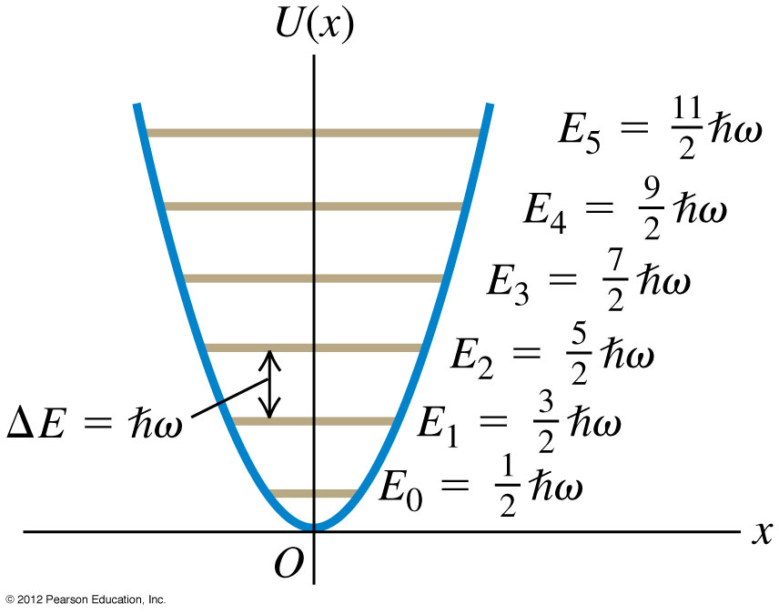
$$E=ℏω\left(n+\frac{1}{2}\right)$$

Slide 43
完整的解可以以Recursion遞迴關係得到：
$$\frac{d^{2}h}{dy^{2}}−2y\frac{dh}{dy}+\left(ε−1\right)h=0$$
已知$ε=2n+1$對應的解為$n$次多項式，記為：$h_{n}\left(y\right)$，寫成：
$$h_{n}\left(y\right)=a_{n}y^{n}+a_{n−1}y^{n−1}+a_{n−2}y^{n−2}+⋯=\sum_{j=0或1}^{n}{a_{j}y^{j}}$$
$$\sum_{j=0或1}^{n}{{j\left(j−1\right)a}_{j}y^{j−2}}−2\sum_{j=0或1}^{n}{ja_{j}y^{j}}+2n\sum_{j=0或1}^{n}{a_{j}y^{j}}=0$$
收集 $y^{i}$的項，係數必須為零：
$$\left(i+2\right)\left(i+1\right)a_{i+2}−2ia_{i}+2na_{i}=0$$
$$a_{i+2}=\frac{2i−2n}{\left(i+2\right)\left(i+1\right)}a_{i}$$
Recursion遞迴關係

Slide 44
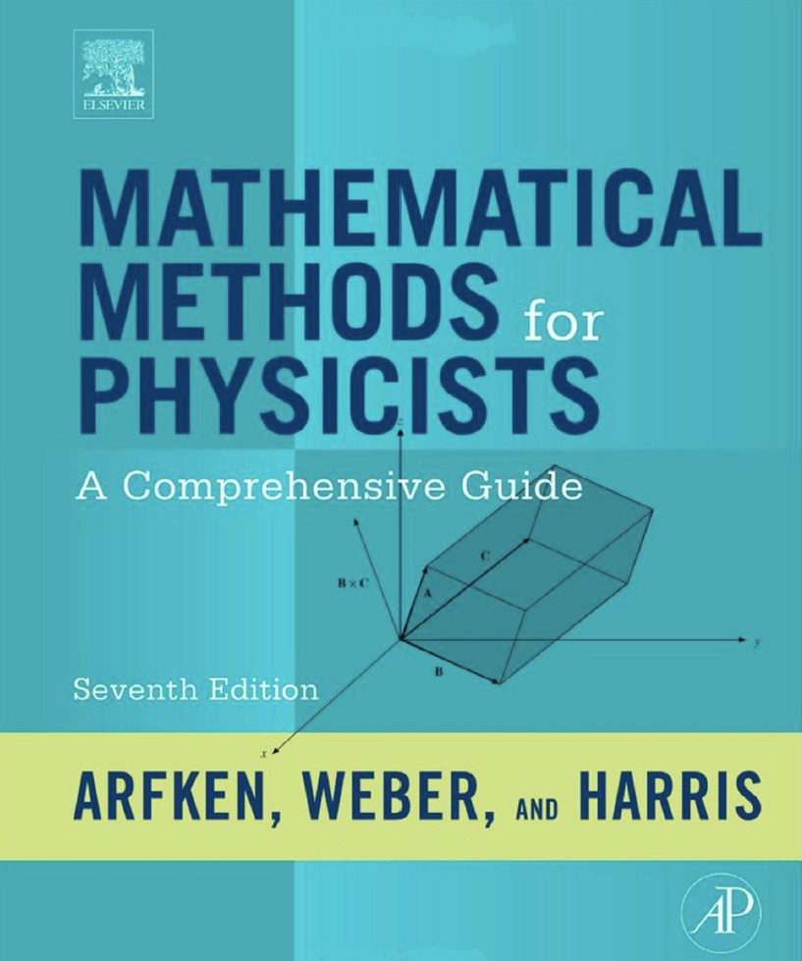
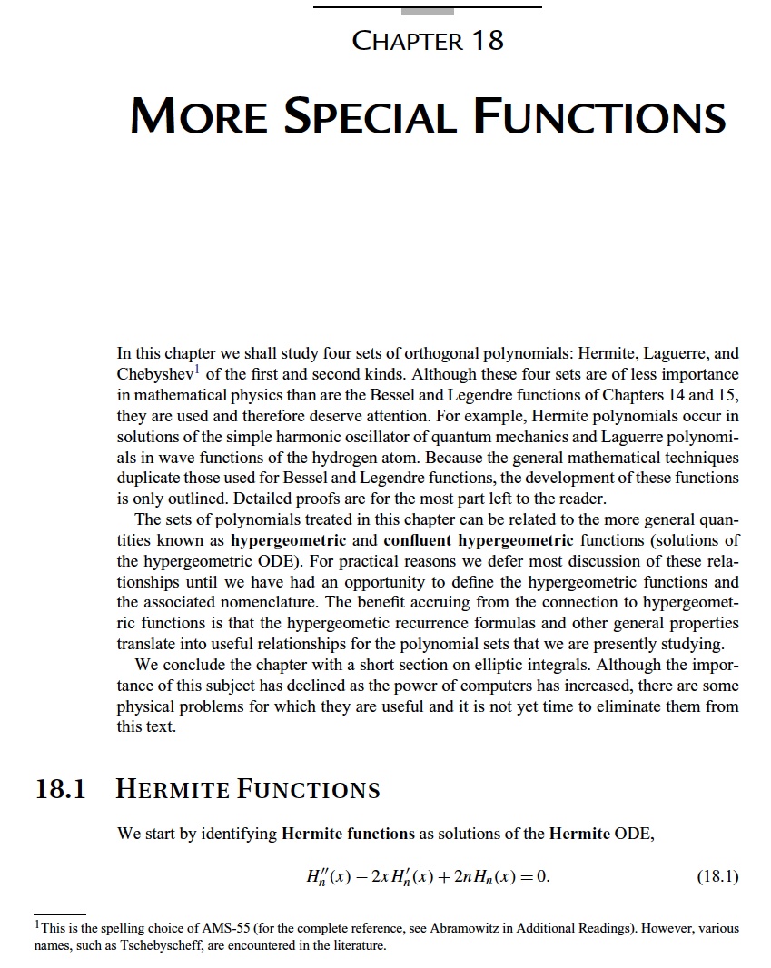
$$a_{i+2}=\frac{2i−2n}{\left(i+2\right)\left(i+1\right)}a_{i}$$
Recursion遞迴關係
注意多項式中偶數次項是偶函數，奇數次項是奇函數。
偶函數：$n$是偶數
$$a_{0}→a_{2}→a_{4}⋯→a_{n}$$
分子為零$a_{n+2}=0 \text{遞迴}$停止。
其餘奇數次項係數都為零。
奇函數：$n$是奇數
$$a_{1}→a_{3}→a_{5}⋯→a_{n}$$
$a_{n+2}=0 \text{遞迴}$會停止。
其餘偶數次項係數都為零。
這樣多項式正是Hermite polynomials。
若$n$不是整數，$\text{遞迴}$不會停止，多項式是無限次，可證明所得的解會發散。

Slide 45
$u\left(y\right)=e^{−\frac{y^{2}}{2}}∙y$的$n$次多項式$h_{n}$
$$h_{n}\left(y\right)=\sum_{j=1}^{n}{a_{j}y^{j}}$$
$$a_{i+2}=\frac{2i−2n}{\left(i+2\right)\left(i+1\right)}a_{i}$$
前三個定態！
$$n=0$$
$$h_{0}\left(y\right)=a_{0}, u_{0}\left(y\right)=a_{0}e^{−\frac{y^{2}}{2}}$$
$$x=y\sqrt{\frac{ℏ}{mω}}$$
Ground state
$$ψ_{0}\left(x\right)={\left(\frac{mω}{πℏ}\right)}^{1/4}e^{−\frac{mωx^{2}}{2ℏ}}$$
常數則由歸一化條件給定：
$$n=1$$
1st excited state
$$h_{1}\left(y\right)=a_{1}y, u_{1}\left(y\right)=a_{1}ye^{−\frac{y^{2}}{2}}$$
$$a_{2}=\frac{−4}{\left(2\right)\left(1\right)}a_{0}$$
$$n=2$$
2nd excited state
$$h_{2}\left(y\right)=\left(a_{0}−2a_{0}y^{2}\right), u_{2}\left(y\right)\sim \left(a_{0}−2a_{0}y^{2}\right)e^{−\frac{y^{2}}{2}}$$

Slide 46
$$α=\frac{mω}{ℏ}$$
能量量子化 Energy Quantization

Slide 47
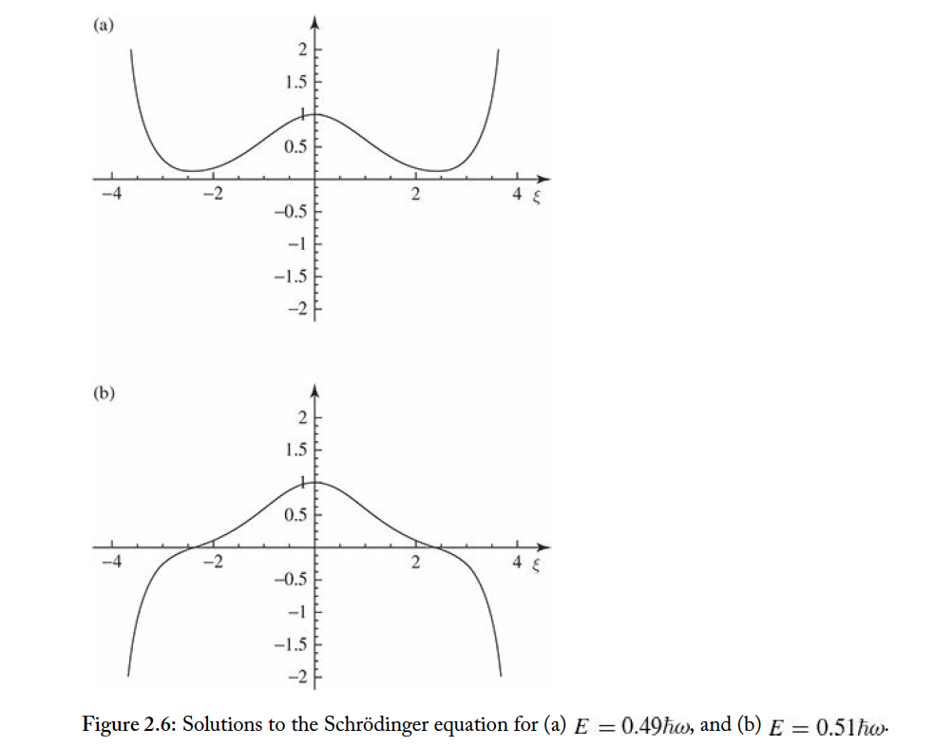

Slide 48
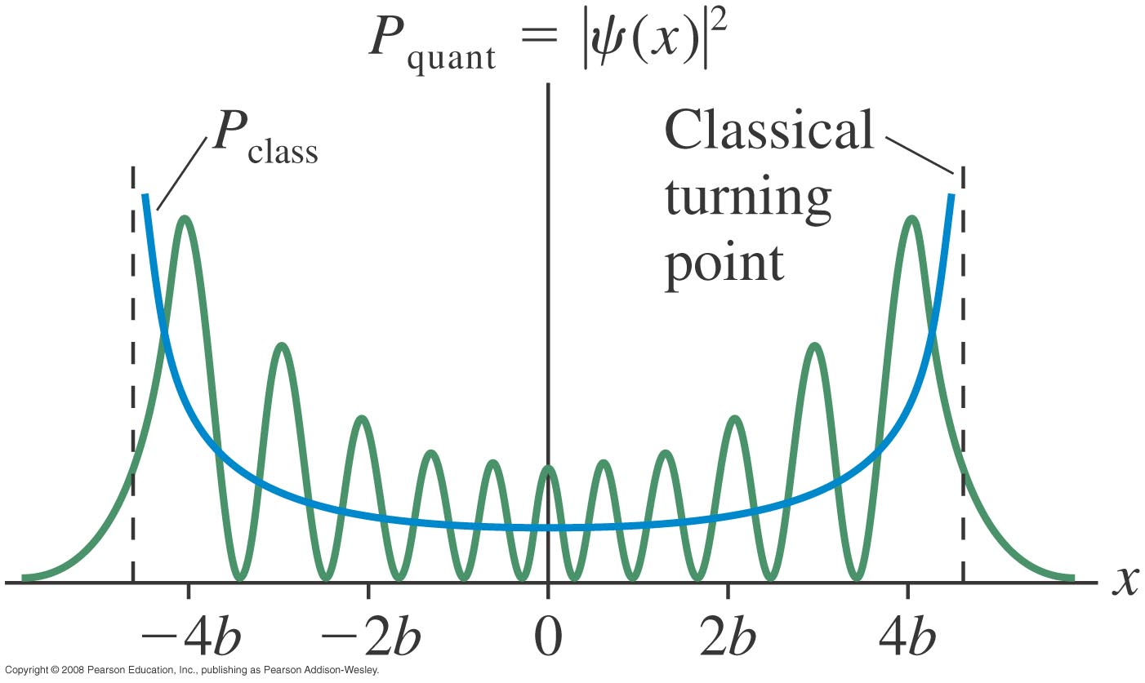
綠縣是量子機率分佈，藍線是對應古典振動的位置機率，兩端運動慢，出現機率高。
n = 11 State
For large n, the quantum probability is similar to the classical one.

Slide 49
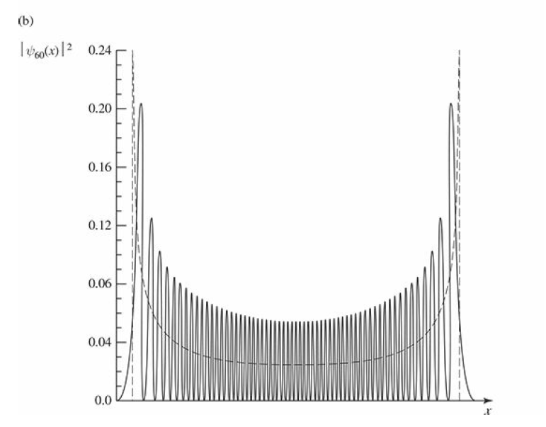
$$n=60$$

Slide 50
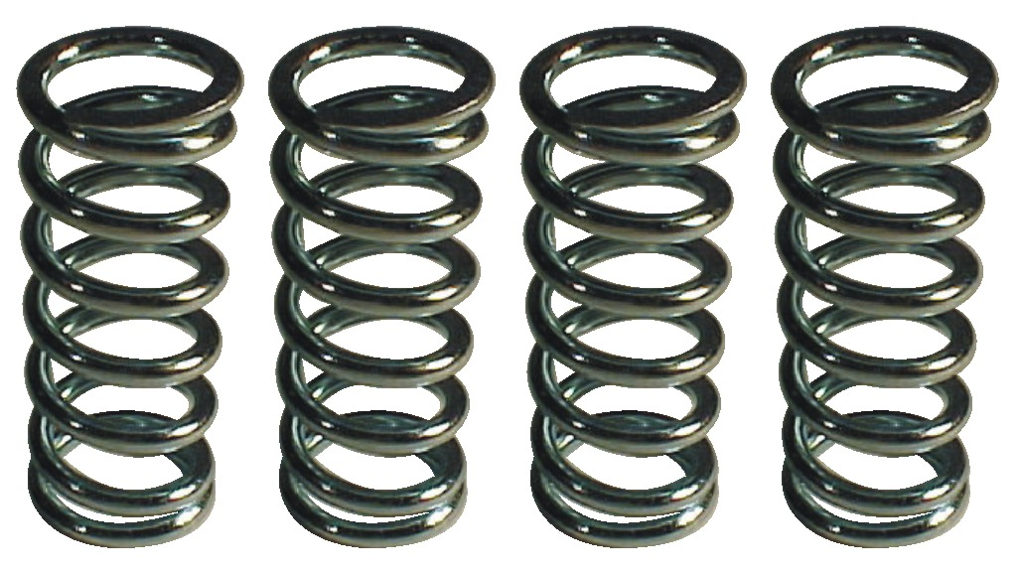
微觀世界有許多彈簧！
一個力學系統在平衡點附近的小範圍運動，都是簡諧運動！

Slide 51
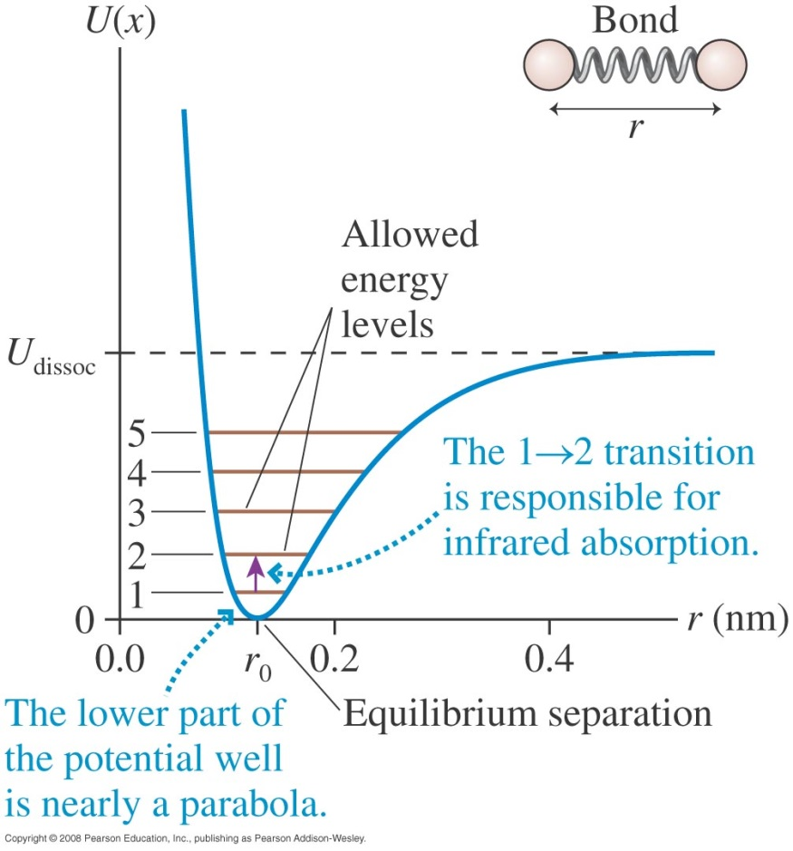
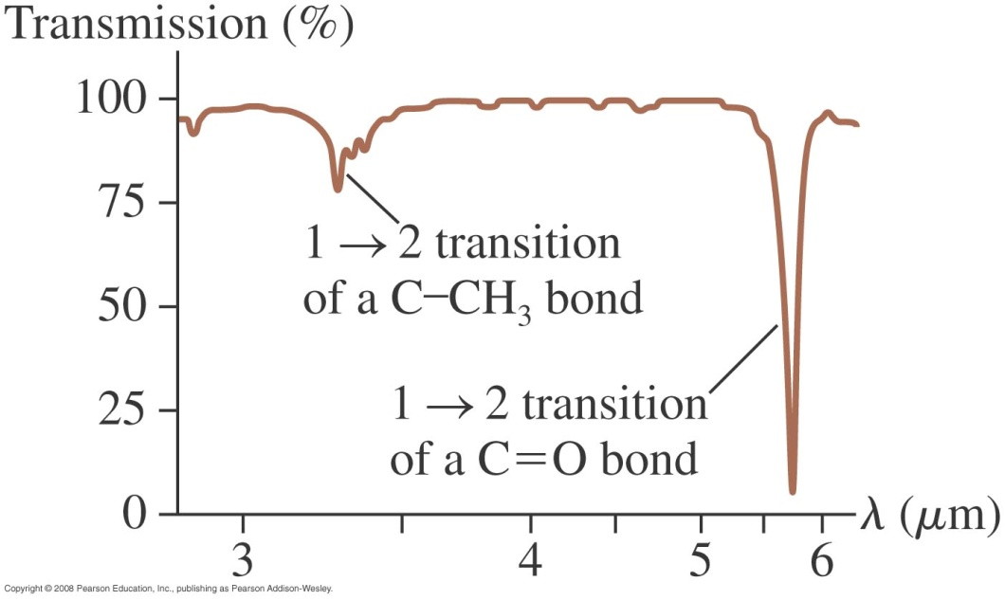
分子的束縛鍵就是一個彈簧！
Molecular Vibration 分子光譜

Slide 52
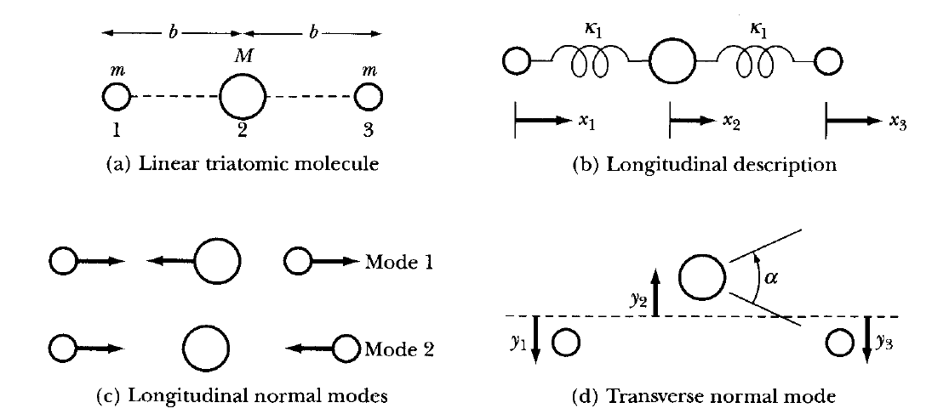
三個原子組成的分子，可以有兩個振盪模式Mode，如同兩條獨立振動的彈簧。

Slide 53
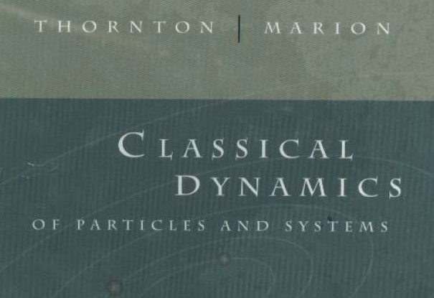

Slide 54
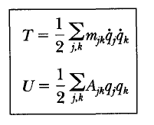
有2個mode。
每一個振動mode對應一條彈簧。
等於兩條獨立彈簧

Slide 55
原子晶格的振動波
$$q_{j−1}$$
$$q_{j}$$
$$q_{j+1}$$
晶格上原子的前後移動，可以改寫成一個一個獨立的振動模式mode。

Slide 56
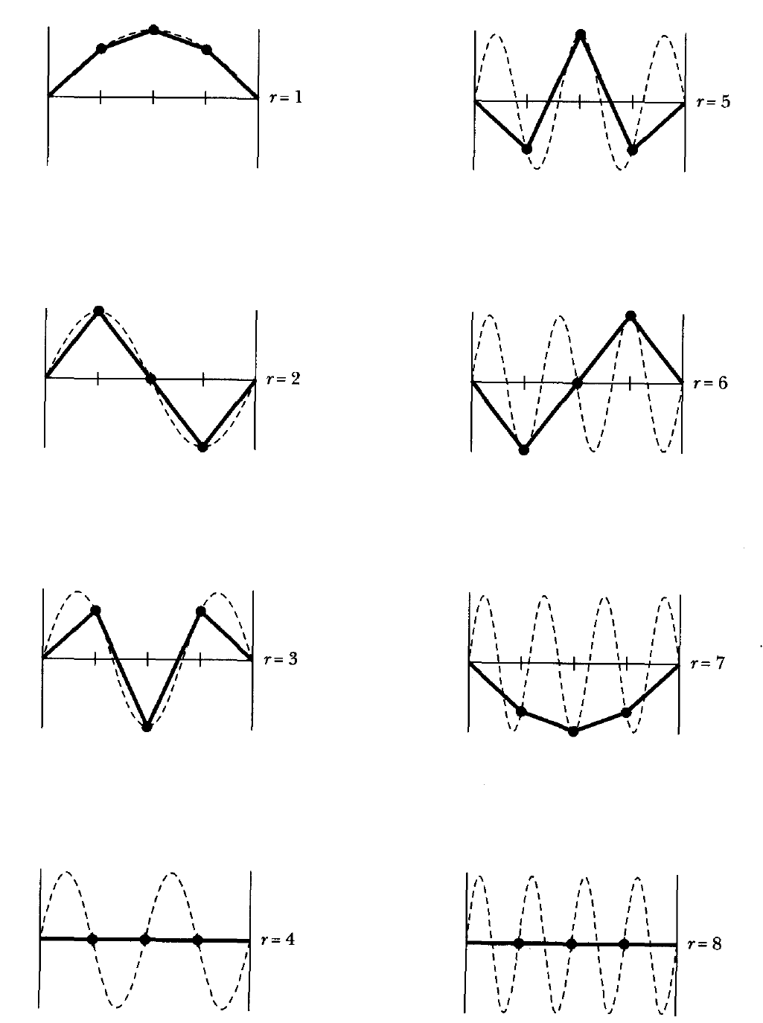
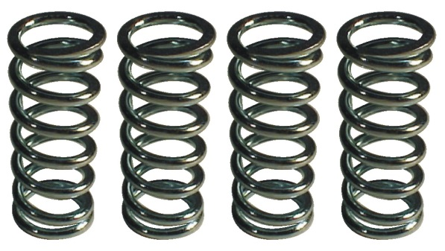
每一個振動mode對應一條獨立彈簧。
$$a_{j}$$
$$ω_{r}\sim \sin\left[\frac{rπ}{2\left(n+1\right)}\right]$$
第$r$個mode的角頻率為：
在第$r$個mode，第$j$個粒子的振幅可以寫成：
$$a_{j}\sim \sin\left(j\frac{rπ}{n+1}\right)=\sin\left[jd\frac{rπ}{\left(n+1\right)d}\right]$$
很像駐波。
重新定義變數：$x$為第$j$個粒子的位置。
$$x≡jd$$
$$k≡\frac{rπ}{\left(n+1\right)d}$$
$r$以$k$取代。
以上可以改寫成：
$$a_{j}→\sin\left(kx\right)$$
$$ω_{r}\sim \sin\left[\frac{rπ}{2\left(n+1\right)}\right]→ω\left(k\right)\sim \sin{\frac{kd}{2}}$$
每一角波數$k$模式對應一條彈簧！

Slide 58
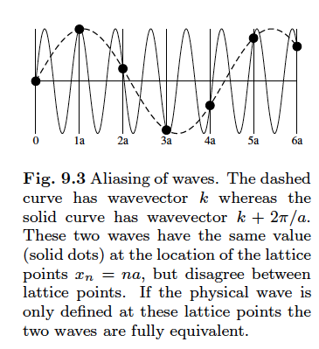
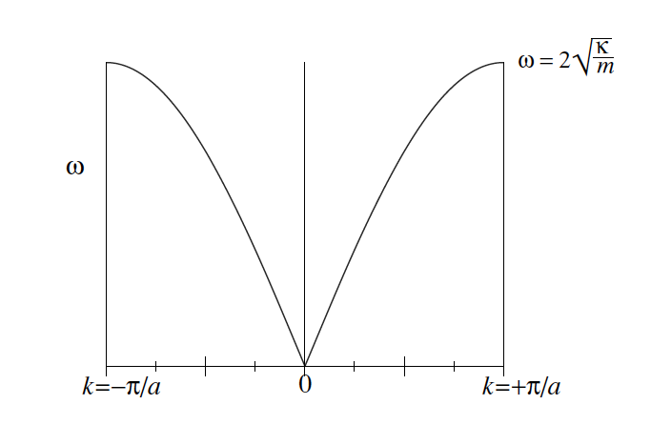
$n$很大時，$k$就成為連續變數。其實這就是角波數。
模式$k$時，在位置$x$的粒子的運動可以解出：
$$q(x,t)\sim \sin\left(kx\right)e^{iω\left(k\right)t}$$
$$ω\left(k\right)\sim \sin{\frac{kd}{2}}$$
晶格振動波的色散關係
晶體中原子的振動，可以找到一系列如彈簧的模式。
這些模式一般如縱波平面波一般，有角波數$k$及對應的角頻率$ω$。
如同量子彈簧，每一模式的能量皆為量子化。

Slide 59
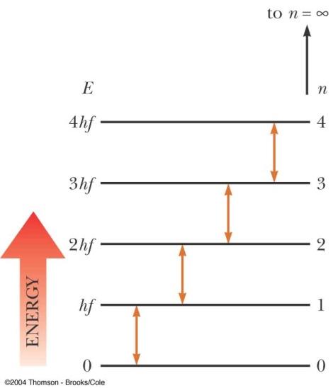
…….
每一角波數$k$模式的能階像極了在盒子中一個個裝入能量相同的粒子。
$$n=\frac{E}{ℏω\left(k\right)}$$
量子
粒子
粒子數
這就稱為聲子 phonon：量子彈簧的激發態！

Slide 60
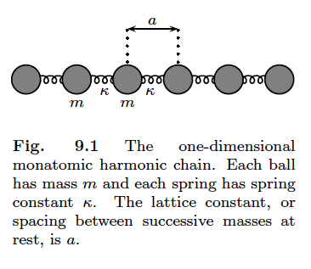
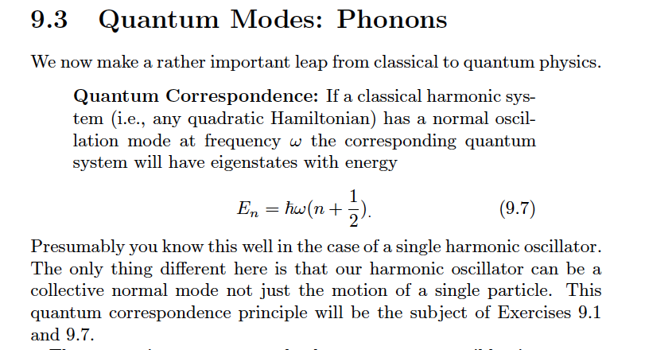
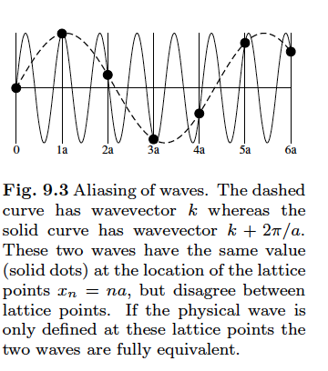
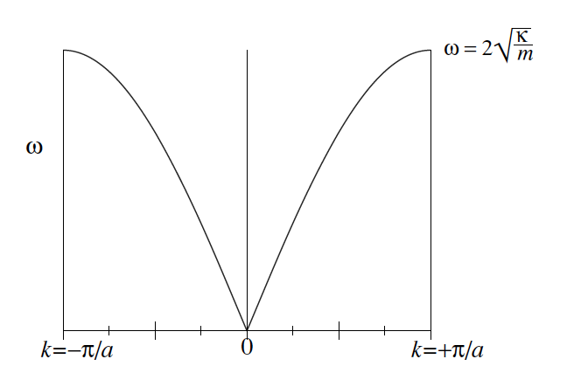

Slide 61
電子碰撞晶體中的原子鏈
等同
電子碰撞激發某個模式$k$由$n=1$定態躍遷到$n=2$定態。
等同
電子移動中放出一個角波數為$k$的聲子
聲子好像一個基本粒子！

Slide 62
量子彈簧不是彈簧，而是可以產生、可以消滅的粒子的系統。

Slide 63
那基本粒子如電子，可不可能看成聲子呢？
基本粒子如電子，可不可能看成是量子彈簧的激發態呢？
當然這時的彈簧就不能是原子的晶格。
但我們早已熟悉、真空中場的擾動，也可看成一個一個的彈簧的組合！
如果場也量子化了，這就稱為量子場，激發態就會是一個個基本粒子。

Slide 64
每一個基本粒子都對應一個量子場
電子
電子場
$u$夸克
$u$夸克場
描述可產生可消滅的粒子的理論：量子場論！

Slide 65
我們的宇宙是由彈簧組成的

Slide 66
量子力學的原則完整版
可疊加，組成一無限維向量空間！
某瞬間時刻的狀態
複數狀態函數
$$ψ\left(x\right)$$
滿足歸一化條件。
可測量的物理量
運算子
$$\hat{A}$$
$$\hat{x}≡x, \hat{p}≡−iℏ\frac{d}{dx}$$
例如位置算子為乘上位置座標，動量算子為對座標微分：
有古典對應的物理量，就直接將位置算子及動量算子代入同樣的數學形式：
$$f(x,p)→\hat{f}\left(x,−iℏ\frac{d}{dx}\right)≡f(\hat{x},\hat{p})$$
就得到量子力學中對應的算子。
$$\left\langle A\right\rangle =\int_{−∞}^{∞}{{dx∙ψ}^{∗}\left(x\right)}∙\hat{A}ψ\left(x\right)$$
把對應的算子放入此式，就可得到測量期望值。
對一物理量$A$測量，結果完全確定的狀態：
$$\hat{A}ψ_{a}\left(x\right)=aψ_{a}\left(x\right)$$
就是該物理量對應算子$\hat{A}$的本徵函數$ψ_{a}\left(x\right)$，本徵值$a$就是測量結果。

Slide 68
量子力學的原則完整版
可疊加，組成一無限維向量空間！
某瞬間時刻的狀態
狀態函數
滿足歸一化條件。
$$ψ\left(x\right)$$
可測量的物理量
運算子
$$\hat{A}$$
$$\hat{x}≡x, \hat{p}≡−iℏ\frac{d}{dx}$$
例如位置算子為乘上位置座標，動量算子為對座標微分：
有古典對應的物理量，就直接將位置算子及動量算子代入同樣的數學形式：
$$f(x,p)→\hat{f}\left(x,−iℏ\frac{d}{dx}\right)≡f(\hat{x},\hat{p})$$
就得到量子力學中對應的算子。
$$\left\langle A\right\rangle =\int_{−∞}^{∞}{{dx∙ψ}^{∗}\left(x\right)}∙\hat{A}ψ\left(x\right)$$
把對應的算子放入此式，就可得到測量期望值。
對一物理量$A$測量，結果完全確定的狀態：
$$\hat{A}ψ_{a}\left(x\right)=aψ_{a}\left(x\right)$$
就是該物理量對應算子$\hat{A}$的本徵函數$ψ_{a}\left(x\right)$，本徵值$a$就是測量結果。
瞬間狀態$ψ\left(x\right)$隨時間$t$演化
波函數
$$Ψ\left(x,t\right)$$
$$\hat{H}Ψ\left(x,t\right)=iℏ\frac{∂Ψ\left(x,t\right)}{∂t}$$
狀態函數隨時間的演化由漢米爾頓量來負責！
薛丁格方程式

Slide 69
運用以上的原則：
薛丁格方程式的可分離separable解，滿足與時間無關的薛丁格方程式：
$$\left[−\frac{ℏ^{2}}{2m}\frac{d^{2}}{dx^{2}}+V\left(x\right)\right]ψ_{E}\left(x\right)=Eψ_{E}\left(x\right)$$
$$Ψ\left(x,t\right)=ψ_{E}\left(x\right)∙e^{−i\frac{E}{ℏ}t}$$
這些是描述Stationary State定態的解$ψ_{E}$。定態解的所有測量期望值與時間無關。
定態的波函數的時間演化就是函數$ψ_{E}\left(x\right)$乘上一個Phase factor：$e^{−i\frac{E}{ℏ}t}$。
左邊就是量子力學中對應的Hamiltan運算子，此式可以寫成：
$$\left[\frac{{\hat{p}}^{2}}{2m}+V\left(\hat{x}\right)\right]ψ_{E}=Eψ_{E}$$
也就是：
$$\hat{H}ψ_{E}=Eψ_{E}$$
數學上這個關係稱為運算子$\hat{H}$的本徵函數問題！
原來，與時間無關的薛丁格方程式並不是波方程式，而是$\hat{H}$的本徵函數方程式！
定態的$ψ_{E}$是$\hat{H}$的本徵函數 Eigenfunction！對應的本徵值Eigenvalue為$E$。

Slide 70
$$\hat{H}ψ_{E}=Eψ_{E}$$
處於定態$ψ_{E}$的電子，能量的測量值為$E$，完全沒有不確定性！
$$∆H=0$$

Slide 71
這樣的能量的本徵函數通常有一系列：$u_{n}, n=1,2,⋯$！
我們發現任一狀態函數$ψ$可以以一系列能量的本徵函數$u_{n}$展開！
$$ψ\left(x\right)=\sum_{a}{c_{n}{∙u}_{n}(x) }$$
$$c_{n}=\int_{0}^{a}{dx∙}u_{n}^{∗}\left(x\right)ψ\left(x\right)$$
$$\hat{H}u_{n}(x)=E_{n}u_{n}(x)$$
能量的期望值等於：
$$\left\langle H\right\rangle =\int_{−∞}^{∞}{{dx∙ψ}^{∗}\left(x\right)}∙\hat{H}ψ\left(x\right)=\sum_{n}{E_{n}∙{\left|c_{n}\right|}^{2}}$$
測量結果
機率
展開分量$c_{n}$的絕對值平方，就是對$\hat{H}$測量得到$結果是E_{n}$的機率。

Slide 72
這強烈暗示測量能量時，得到$結果只能是E_{n}$其中之一！不會測到其他的值。
如果真是如此，機率總和必須等於$1$！
$$1=\int_{−∞}^{∞}{{dx∙ψ}^{∗}\left(x\right)}ψ\left(x\right)=\int_{−∞}^{∞}{dx}∙ψ^{∗}\left(x\right)∙\sum_{n}{\left[{c_{n}u}_{n}\left(x\right)\right]}$$
$$=\sum_{n}{c_{n}\int_{−∞}^{∞}{dx}∙ψ^{∗}\left(x\right)u_{n}\left(x\right)}=\sum_{n}{c_{n}c_{n}^{∗}}=\sum_{n}{{\left|c_{n}\right|}^{2}}$$
$$\sum_{n}{{\left|c_{n}\right|}^{2}}=1$$
沒有遺漏，可見對能量的測量結果只能是本徵值$E_{n}$其中之一，不能是其他的值。
如果還會測到其他值，總機率就要超過$1$了！
Measurement Theorem 測量定理

Slide 75
$$Ψ\left(x,0\right)=\sqrt{\frac{4}{5}}\left(\sqrt{\frac{2}{a}}\sin{\frac{πx}{a}}\right)+\sqrt{\frac{1}{5}}\left(\sqrt{\frac{2}{a}}\sin{\frac{2πx}{a}}\right) 0<x<a,$$
$$=\sqrt{\frac{4}{5}}u_{1}\left(x\right)+\sqrt{\frac{1}{5}}u_{2}\left(x\right)$$
$$\left\langle H\right\rangle =\int_{−∞}^{∞}{{dx∙ψ}^{∗}\left(x\right)}∙\hat{H}ψ\left(x\right) =\int_{−∞}^{∞}{dx}∙ψ^{∗}\left(x\right)∙\hat{H}∙\left[\sqrt{\frac{4}{5}}u_{1}\left(x\right)+\sqrt{\frac{1}{5}}u_{2}\left(x\right)\right]$$
$$=\int_{−∞}^{∞}{dx}∙\left[\sqrt{\frac{4}{5}}u_{1}\left(x\right)+\sqrt{\frac{1}{5}}u_{2}\left(x\right)\right]∙\left[\sqrt{\frac{4}{5}}E_{1}u_{1}\left(x\right)+\sqrt{\frac{1}{5}}E_{2}u_{2}\left(x\right)\right]$$
$$=\frac{4}{5}E_{1}+\frac{1}{5}E_{2}={\left|c_{1}\right|}^{2}E_{1}+{\left|c_{2}\right|}^{2}E_{2}$$
$$\frac{4}{5}+\frac{1}{5}=1$$
測量結果
機率

Slide 76
$$Ψ\left(x,0\right)=\sqrt{\frac{4}{5}}\left(\sqrt{\frac{2}{a}}\sin{\frac{πx}{a}}\right)+\sqrt{\frac{1}{5}}\left(\sqrt{\frac{2}{a}}\sin{\frac{2πx}{a}}\right)$$

Slide 77
$$\sqrt{\frac{4}{5}}\left(\sqrt{\frac{2}{a}}\sin{\frac{πx}{a}}\right)+\sqrt{\frac{1}{5}}\left(\sqrt{\frac{2}{a}}\sin{\frac{2πx}{a}}\right)$$
$$\sqrt{\frac{1}{5}}\left(\sqrt{\frac{2}{a}}\sin{\frac{πx}{a}}\right)+\sqrt{\frac{4}{5}}\left(\sqrt{\frac{2}{a}}\sin{\frac{2πx}{a}}\right)$$
這兩個不同的狀態，可以測到的能量值竟然完全一樣：$E_{1},E_{2}$。
機率的分佈不同！$2:1$與$1:2$。

Slide 78
$$\hat{𝒜}$$
$$ψ\left(x\right)$$
不同的狀態下，機率的分佈不同！
描述測量的算子是很有個性的！
但可能得到的測量結果卻一樣！
由它來決定測量的結果有哪些可能！
$${\left|c_{n}\right|}^{2},n=1,2,3⋯$$
算子有它的堅持！
解eigenfunction、例如能量算子的定態，是在決定你測量時會得到什麼結果。

Slide 79
對任一狀態$ψ(x)$作能量$的測量$，$若所得到的結果是$某一$E_{n}$，
剛測量完時，立刻再作一次能量$的測量，結果一定確定還是E_{n}$，
測量第一次完畢後，狀態已經不會再是結果不確定的狀態$ψ(x)$，
而是結果完全確定的本徵函數$u_{n}(x)$。
所以第一次的測量使粒子的狀態由$ψ\left(x\right)$瞬間崩潰變成了$u_{n}\left(x\right)$。
$$ψ\left(x\right) \overset{→}{\hat{H}→E_{n}}{ u}_{n}\left(x\right)$$
在特定狀態，每一個初次測量結果不會是確定的！
崩潰變成的態也就不確定。
$$E=E_{1}=\left(\frac{ℏ^{2}}{2m}\right)\frac{π^{2}}{a^{2}}$$
$$P_{1}\sim 1$$
$$Ψ\left(x,0\right)=\sin{\frac{π}{a}x}−\frac{1}{9}\sin{\frac{3π}{a}x}+⋯$$
$$E=E_{3}$$
$$P_{3}\sim \frac{1}{81}$$
$$⋯$$
但不會測到$E_{2m}$。
這個結果不只適用於能量，對任何測量物理量如位置、動量、角動量都成立。

Slide 80
$$E=E_{1}=\left(\frac{ℏ^{2}}{2m}\right)\frac{π^{2}}{a^{2}}$$
$$P_{1}\sim 1$$
$$Ψ\left(x,0\right)=\sin{\frac{π}{a}x}−\frac{1}{9}\sin{\frac{3π}{a}x}+⋯$$
$$E=E_{3}$$
$$P_{3}\sim \frac{1}{81}$$
$$⋯$$
$$E=E_{1}=\left(\frac{ℏ^{2}}{2m}\right)\frac{π^{2}}{a^{2}}$$
$$P_{1}\sim \frac{1}{81}$$
$$Ψ\left(x,0\right)=\frac{1}{9}\sin{\frac{π}{a}x}−\sin{\frac{3π}{a}x}+⋯$$
$$E=E_{3}$$
$P_{3}\sim$1
$$⋯$$
兩個不同的狀態，測到一的樣能量值，如$E_{1}$，就崩潰到同樣狀態。

Slide 81
4 Basic Assumptions of QM

Slide 82
狀態以定態解展開還提供了對薛丁格波方程式的普遍解法：
將$t=0$時的波函數，即起始條件，對定態解$u_{n}$展開如下：
$$Ψ\left(x,0\right)=\sum_{n=1}^{∞}{c_{n}u_{n}\left(x\right)}$$
根據展開定理，這永遠可以做到！
$t=0$時此狀態可以視為定態$u_{n}$的如上疊加，
接著定態隨時間個自演化，位能下薛丁格方程式要求$u_{n}$乘$\text{上}e^{−i\frac{E_{n}}{ℏ}t}$。
乘完之後依同樣方式疊加，整個波函數也就滿足薛丁格波方程式。
$$Ψ\left(x,t\right)=\sum_{n=1}^{∞}{c_{n}u_{n}\left(x\right)e^{−i\frac{E_{n}}{ℏ}t}}$$

Slide 84
這一展開式竟然也適用於位能下薛丁格方程式的普遍解法：
首先， 位能下薛丁格方程式會有一系列的定態解：
$$Ψ_{n}\left(x,t\right)=u_{n}\left(x\right)∙e^{−i\frac{E_{n}}{ℏ}t}$$
定態解就是時間部分與空間可以分離的解！
將$t=0$時的波函數，即起始條件，對定態解$u_{n}$展開如下：
$$Ψ\left(x,0\right)=\sum_{n=1}^{∞}{A_{n}u_{n}\left(x\right)}$$
$t=0$時此狀態可以視為定態的如上疊加，
而接下來定態隨時間的演化，就是在$u_{n}$上乘$e^{−i\frac{E_{n}}{ℏ}t}$，這滿足位能薛丁格方程式。
乘完之後依同樣方式疊加，整個波函數也就滿足薛丁格方程式。
$$Ψ\left(x,t\right)=\sum_{n=1}^{∞}{A_{n}u_{n}\left(x\right)e^{−i\frac{E_{n}}{ℏ}t}}$$
我們已經在自由薛丁格方程式用了這樣的策略！當時的正弦波就是定態。
這個程序原則上適用於任何位能。

Slide 85
Solving Wave Equation:

Slide 89
與時間無關的薛丁格方程式：描述在一位能$V\left(x\right)$中Stationary State定態的解$ψ_{E}$：

Slide 91
Delta Potential
是否有$E<0$的解？
$ψ’$不連續。有一束縛態解。

Slide 92
Periodic Potential

